Slide 1
压痕孔径图像测量汇报
汇报人：石俊杰

Slide 2
硬件设施
标定流程
测量流程
测试结果以及精度

Slide 3
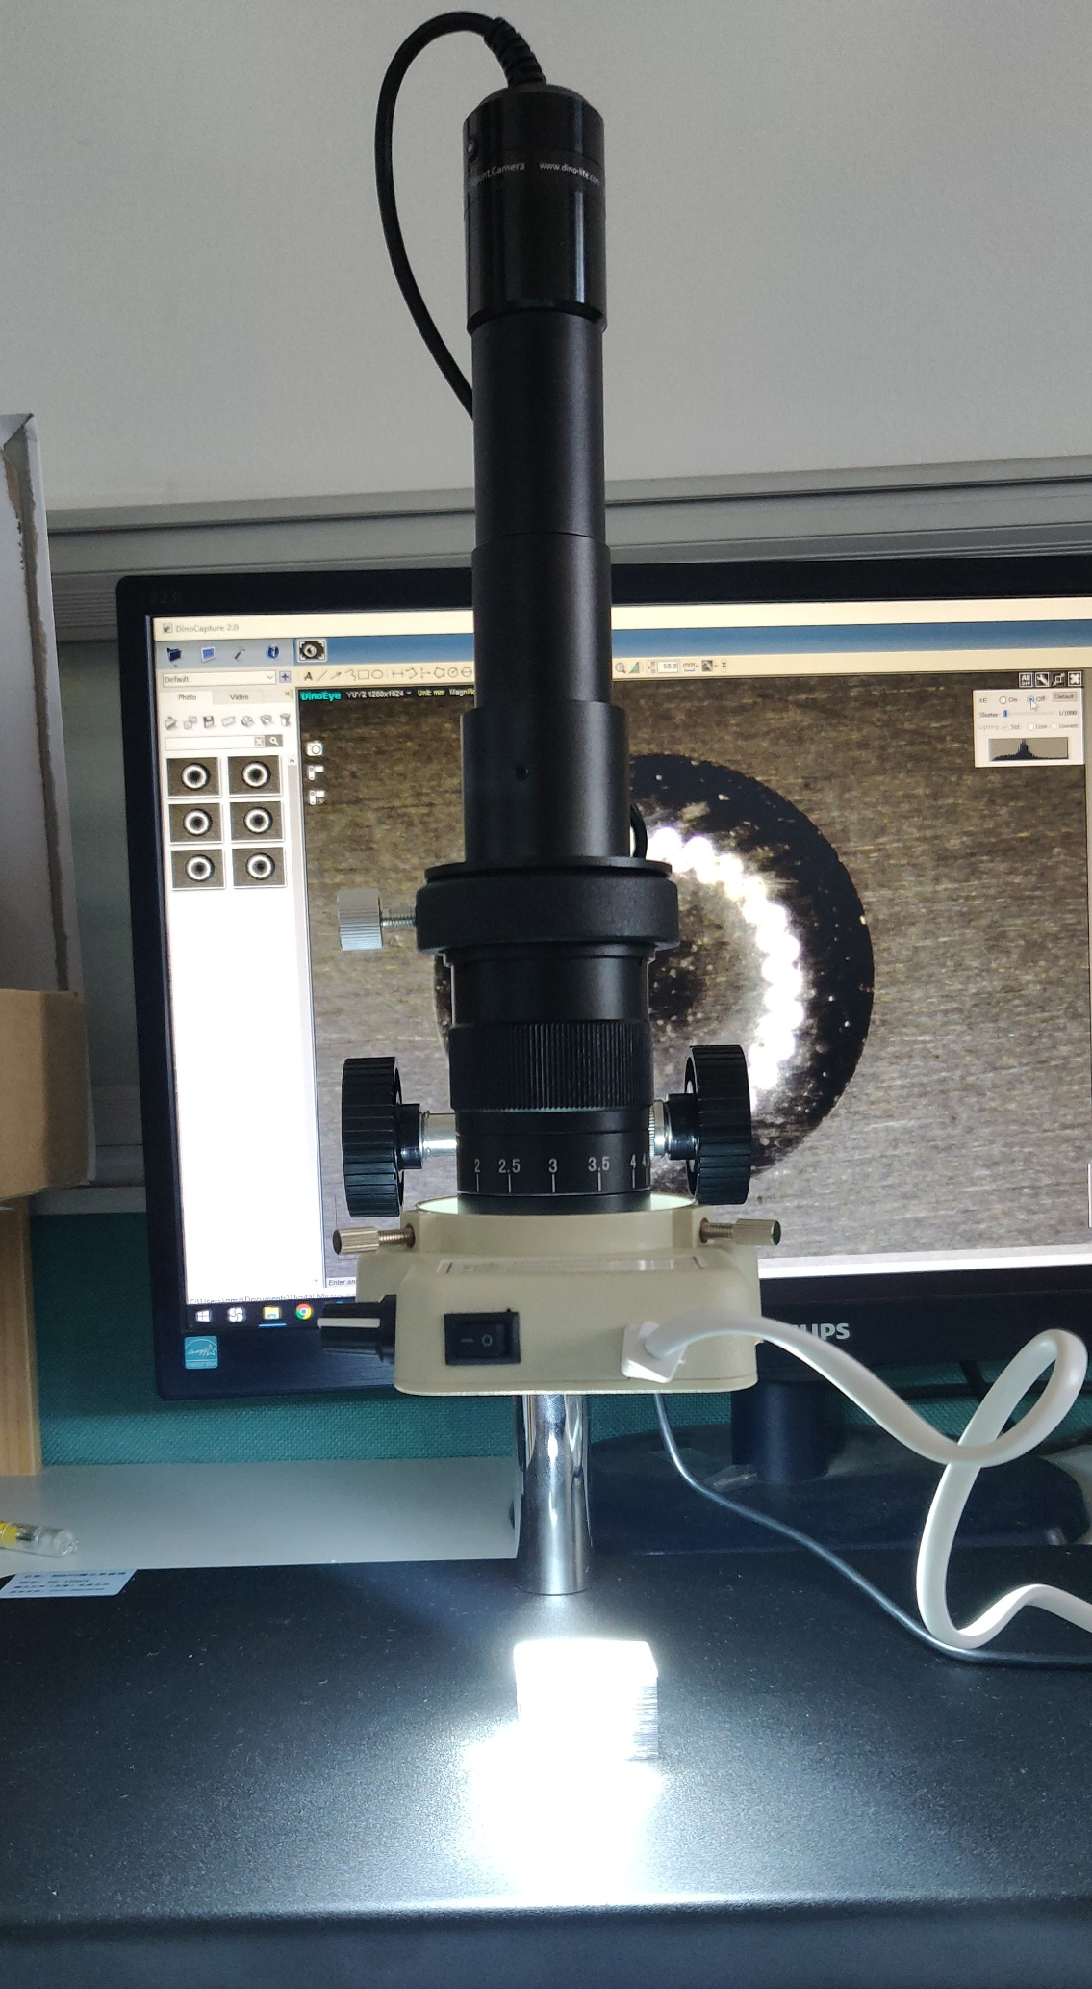
硬件设施
相机及参数标定
测量孔径
输出结果
显微镜具体参数：
目镜-CCD放大倍数：72.5倍
物镜-光学放大倍数：0.7-4.5倍可调
工作距离：95mm

Slide 4
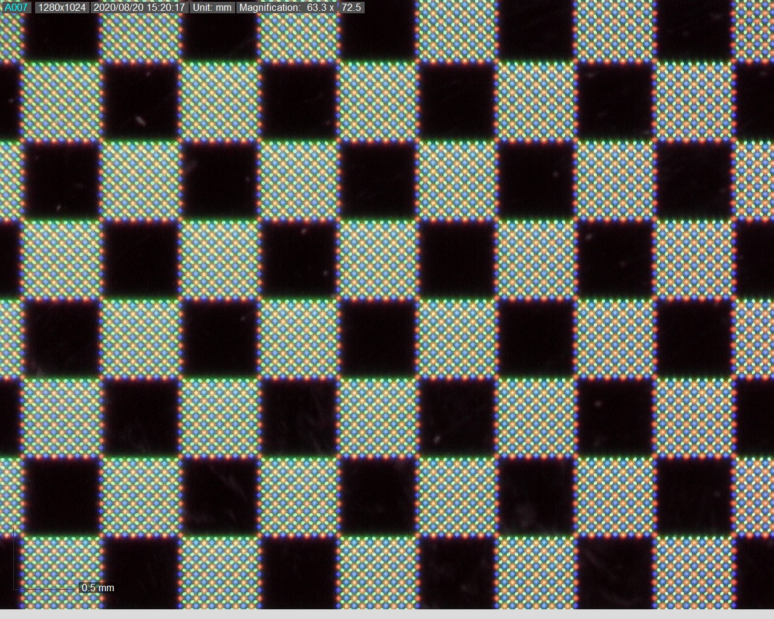
标定流程
相机标定结果：
显微镜一个像素长度：
0.004860313815mm
目的：确定显微镜拍摄的图片的单位像素的实际长度
获取单位像素实际长度具体流程：
获取标定棋盘格
拍摄清晰图像
将显示设备放至显微镜视野范围
获取两个灯之间的像素数
调整显微镜工作高度
根据手机像素密度计算显微镜单位像素实际长度

Slide 5
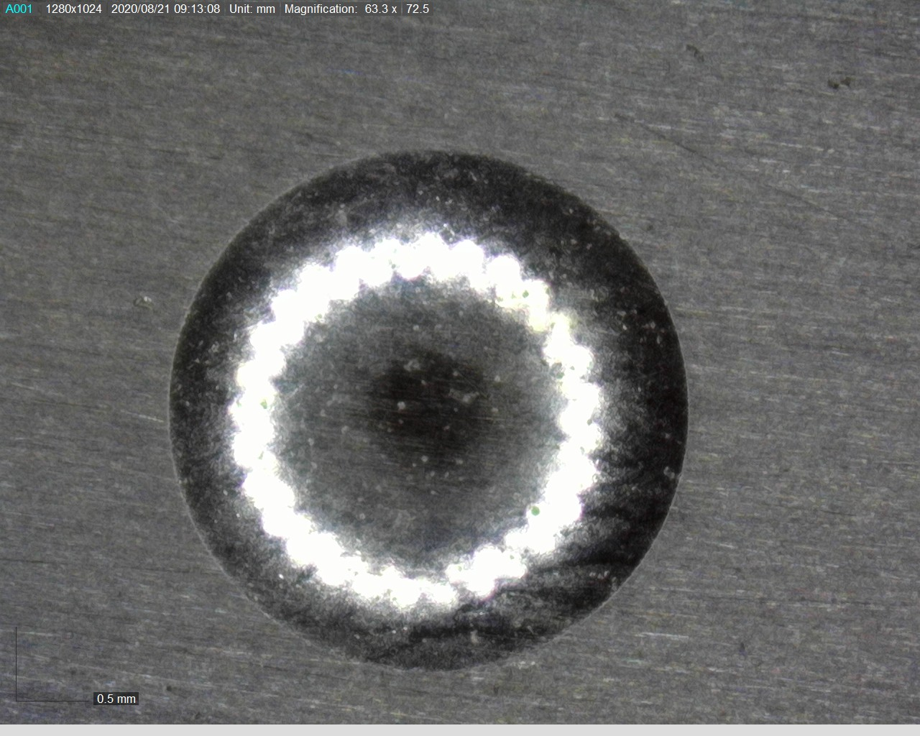


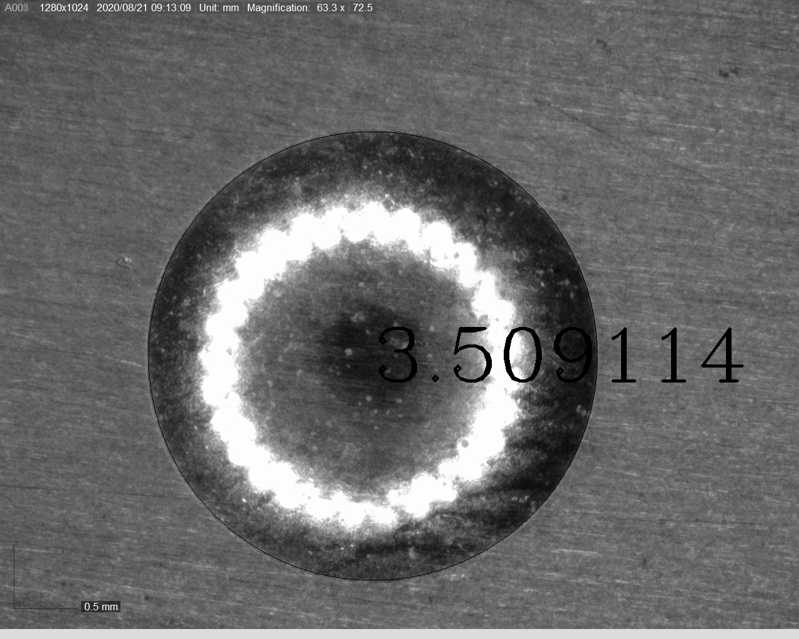
算法主要流程

Slide 6
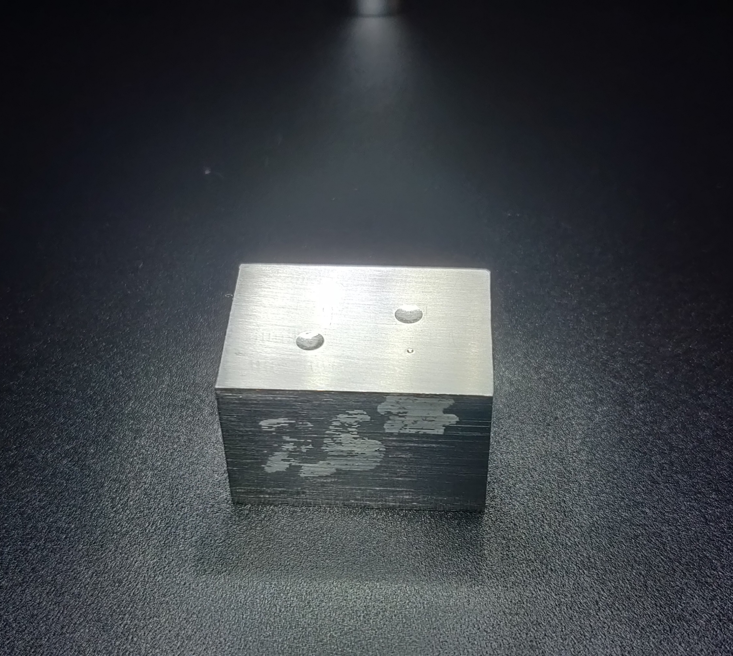
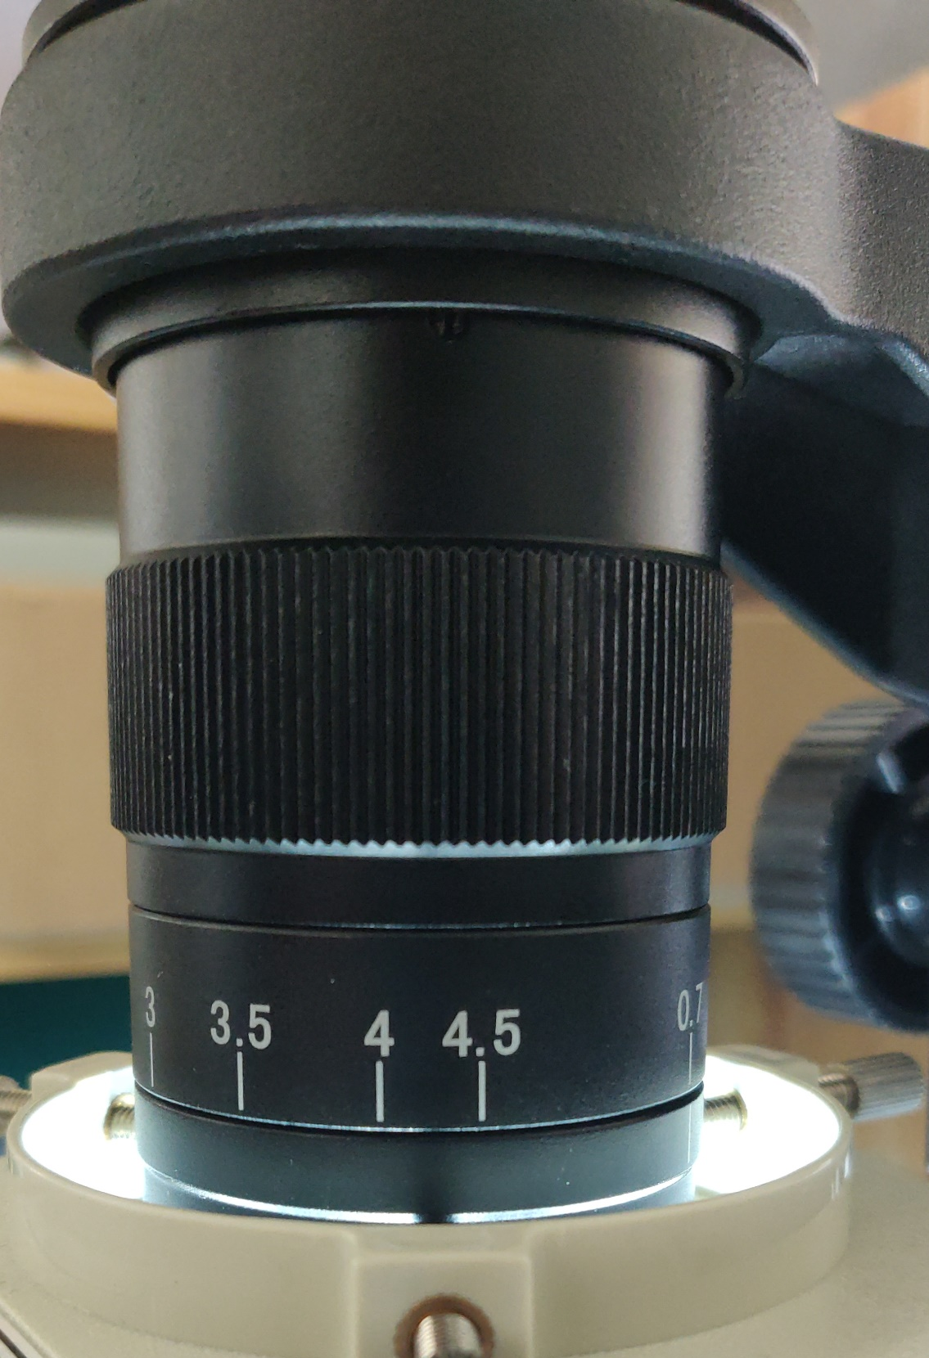
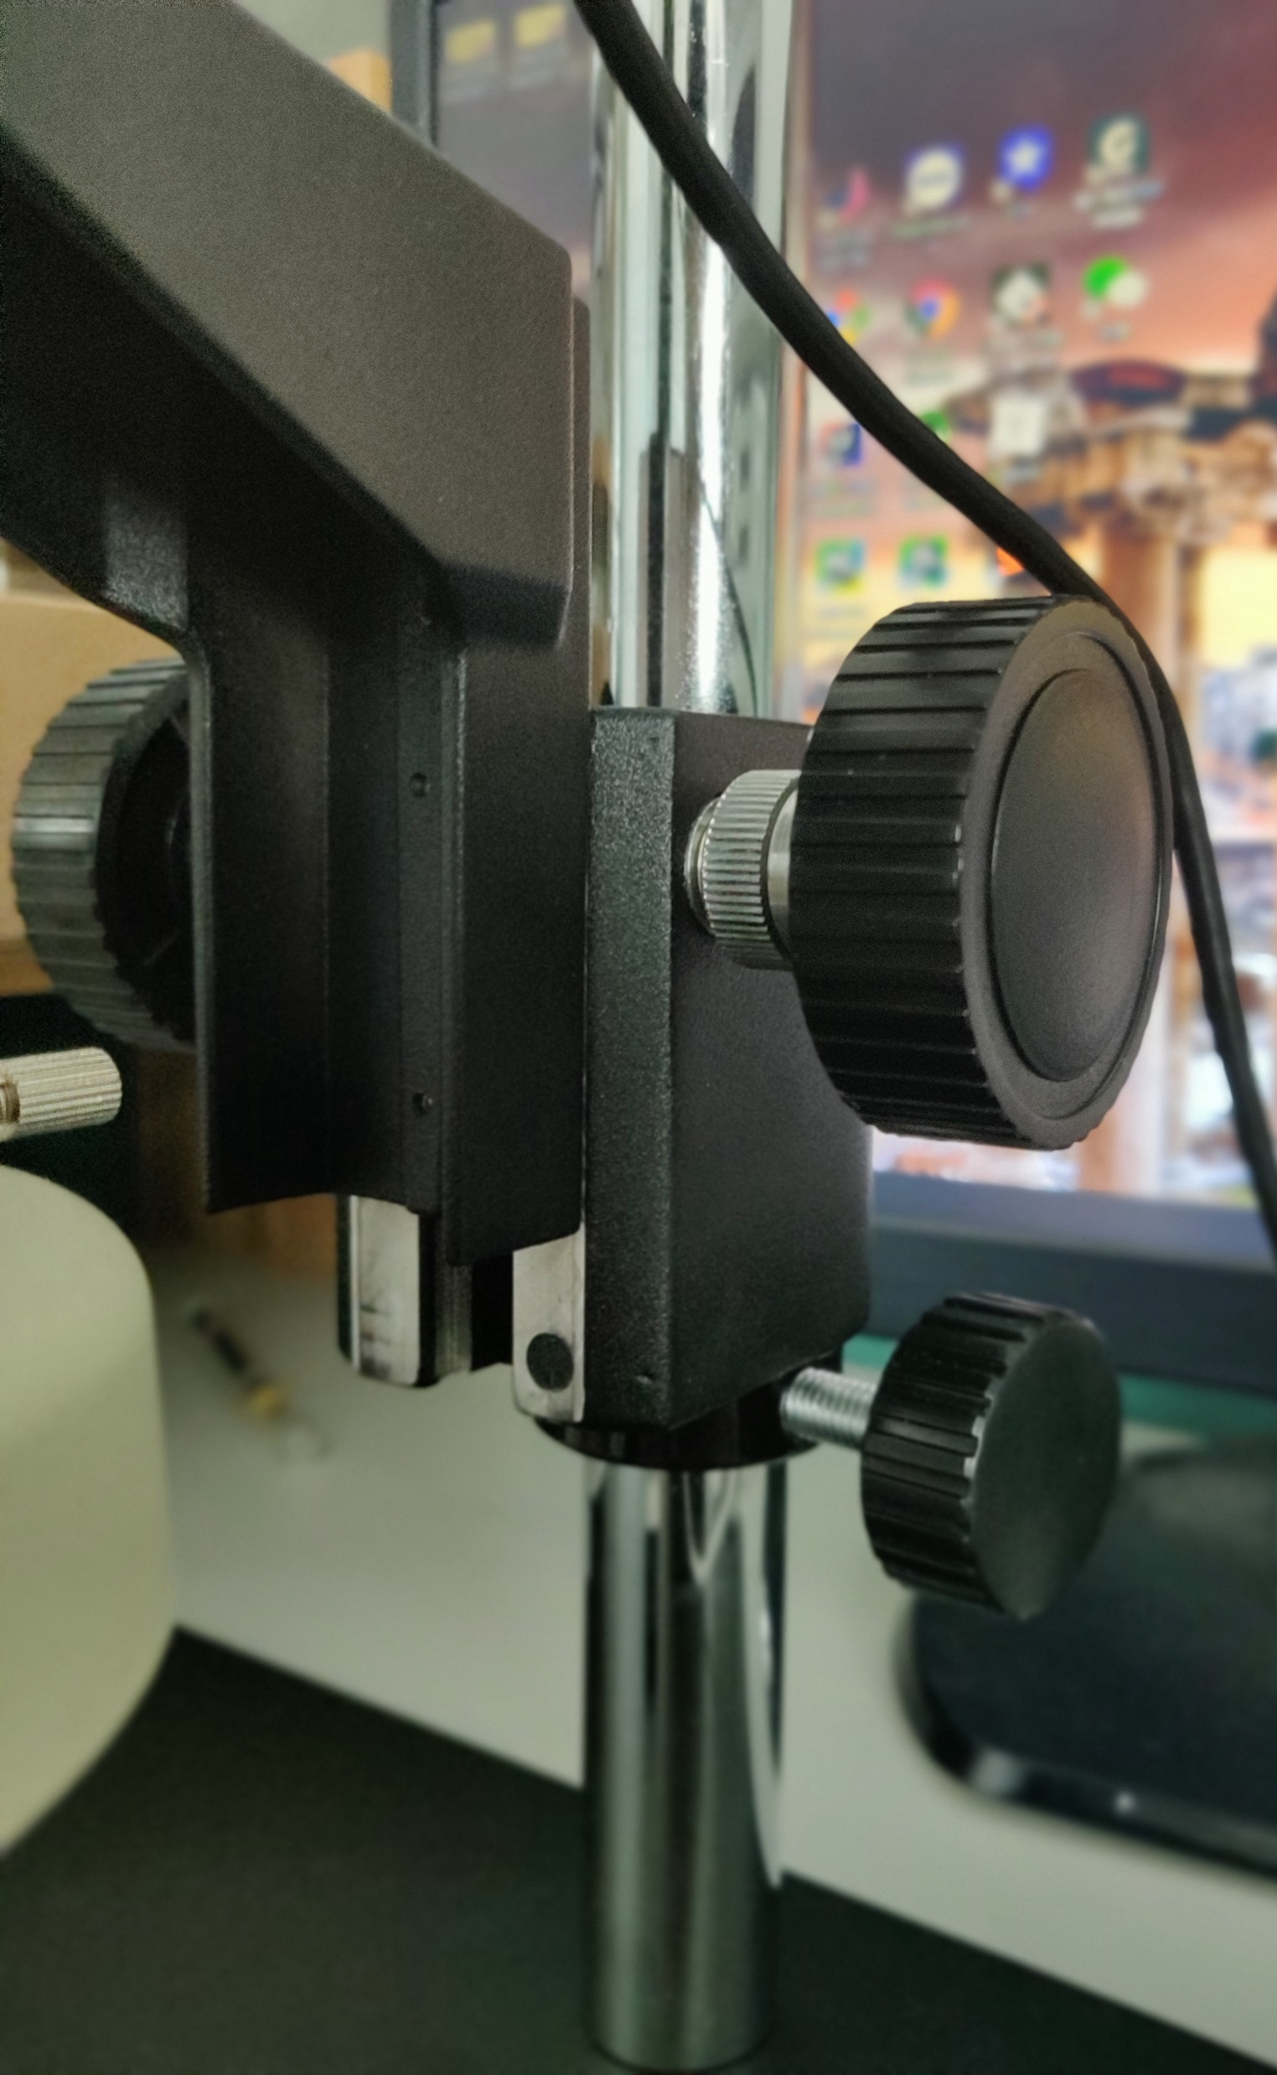
测量流程
将待测量小孔放至显微镜下
运行程序进行测量
保持放大倍数不变
得到测量结果
调整高度至物像清晰
拍摄多张照片

Slide 7
测试结果及精度
小孔 | 次数 | 算法测量值/mm
26--1 | 1 | 3.51986
 | 2 | 3.51715
 | 3 | 3.51482
 | 4 | 3.52238
 | 5 | 3.51935
26--2 | 1 | 3.51743
 | 2 | 3.52144
 | 3 | 3.51927
 | 4 | 3.52144
 | 5 | 3.51806
89--1 | 1 | 4.32559
 | 2 | 4.33594
 | 3 | 4.32658
 | 4 | 4.33952
 | 5 | 4.32911
92--1 | 1 | 4.6822
 | 2 | 4.68292
 | 3 | 4.68144
 | 4 | 4.68292
 | 5 | 4.68452
测试结果：
光滑平面波动不超过0.01mm
粗糙平面波动不超过0.03mm

Slide 8
Q&A

